Slide 1

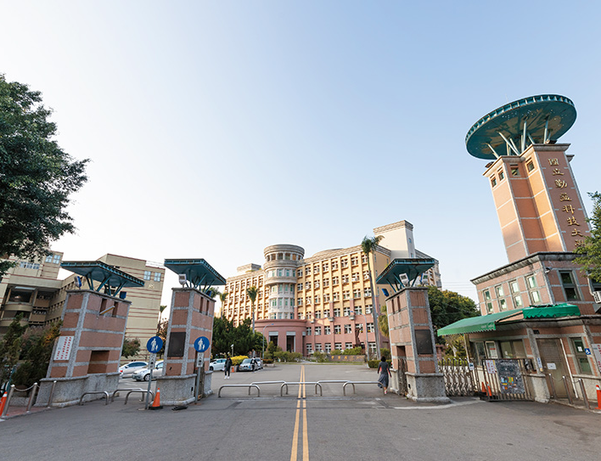
勤益科技大學大學
資訊工程系
申請人:鄭皓誠

Slide 2
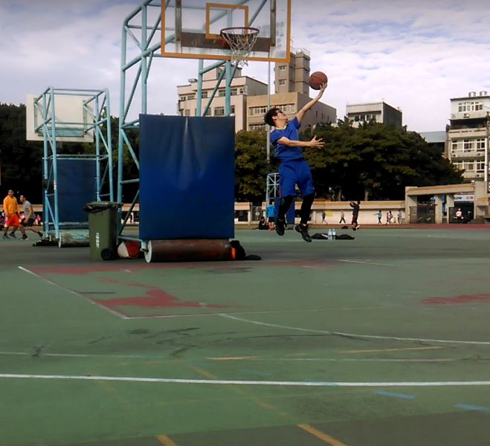
個人簡介
關於我自己
About Myself
我名叫鄭皓誠，出生於民國90年12月29日。出生於新北市板橋區，是個土生土長的板橋人。
我熱愛利用課餘時間運動，在球場上揮灑汗水，透過同儕之間互相切磋球技，相互學習對方的優點，教學相長。熱愛戶外運動的我，同時也喜歡看一些課外讀物，像是小說、科學雜誌增廣見聞。

Slide 3
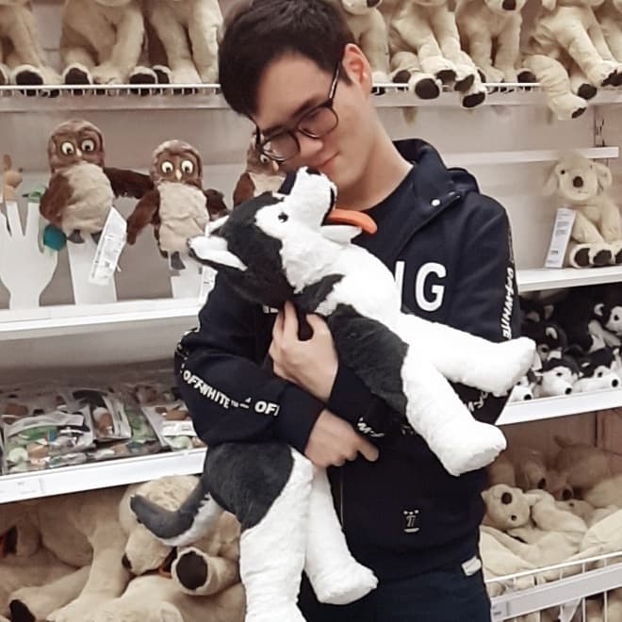
姓名 | 鄭皓誠 | 出生年月日 | 90年12月29日
聯絡地址 | 新北市板橋區大觀路2段265巷20弄6號 |  | 聯絡電話 02-29670267
 |  |  | 行動電話 0903072080
電子信箱 | haocheng1229@gmail.com
學歷 | 高中： 新北市立海山高中 | 國中： 新北市立大觀國中 | 國小： 新北市立大觀國小
興趣 | 打籃球 | 唱歌 | 閱讀課外書籍
專長 | 領導團體 | 擅長與人溝通 | 組裝模型、公仔
個性 | 理性務實 | 樂觀開朗 | 認真負責

Slide 4
學校幹部 | 1. 高一擔任風紀股長 2. 高一擔任數學小老師 3. 高二擔任地理小老師
社團參與 | 1. 國中參加鼓舞隊，參與校慶運動會、畢業典禮演出 2. 高一參加大眾傳播社，成發舞台劇負責人、106年校慶主持人 3. 高中參加流行音樂社，參與成果發表，個人上台獨唱
證書 | 中華民國珠心算協會心算貳段證書 輔仁大學大光電科技應用班研習證書 輔仁大學高中基礎程式設計（AP）課程研習證書
特殊經歷 | 高中期間接待日本東京都中央大學附屬中學校、 英國倫敦克羅伊頓三一中學之學生 2. 高一社團成果發表舞台劇負責人 3. 在詹浩數學國中部擔任解題、輔導老師 4. 在自然屋精品店擔任網拍後台、圖片製作

Slide 5
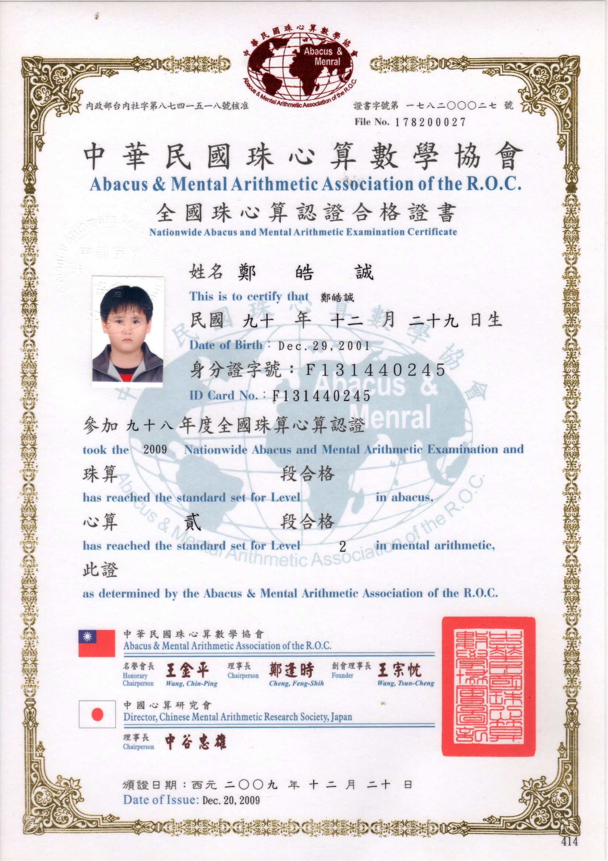

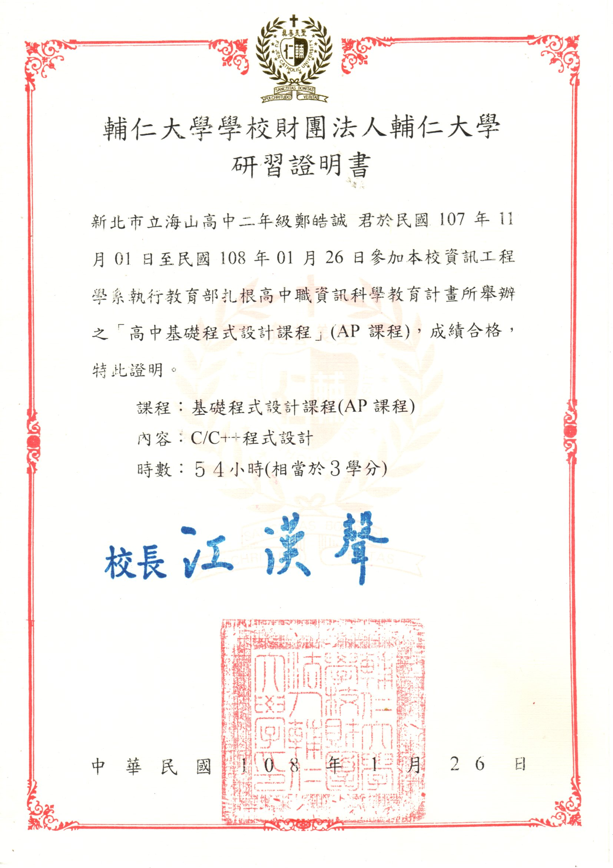
1. 心算證書
2. 光電研習證書
3. AP研習證書

Slide 6
THANK YOU FOR WATCHING
感謝您的觀看

